Slide 1
Исследовательская работа на тему: «Что такое свет?»
Государственное учреждение образования "Угловского детский сад"
Руководитель: Сергеенко Ирина Александровна, воспитатель дошкольного образования Выполнил: Леоненко Даниил, 5 лет
Углы 2018

Slide 2
изучение основных особенностей света,
его столкновениями с различными
препятствиями
Цель:
Задачи исследования:
узнать что такое свет;
узнать о значении света в жизни человека, животных и растений;
провести опыты;
проанализировать полученные
результаты.

Slide 3
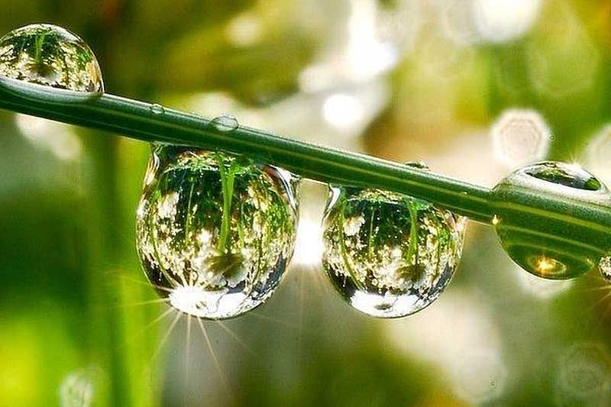
Объект исследования - свет. Методы работы – наблюдение, сбор и обработка информации, анализ литературы. Гипотеза – я предположил, что свет и вода находятся в дружбе.

Slide 4
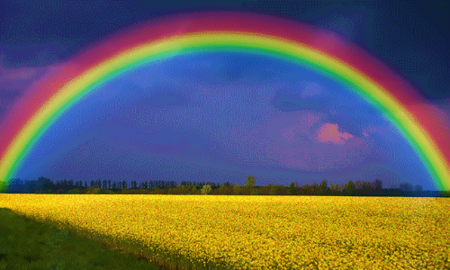
Свет нельзя пощупать и взять в руку, но его можно увидеть. Свет имеет очень большую скорость. Когда лучик света движется сквозь воздух, мы не видим его. Свет становится видимым только при столкновении с
каким-нибудь препятствием , например, с капелькой воды. При преломлении светового луча в капле воды все цвета становятся видимыми. Примером является- радуга.

Slide 5
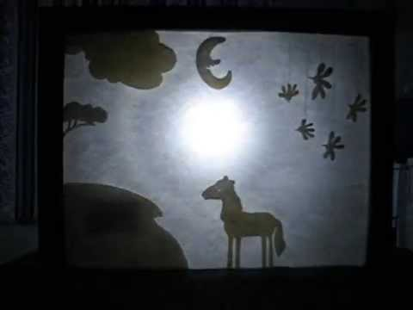
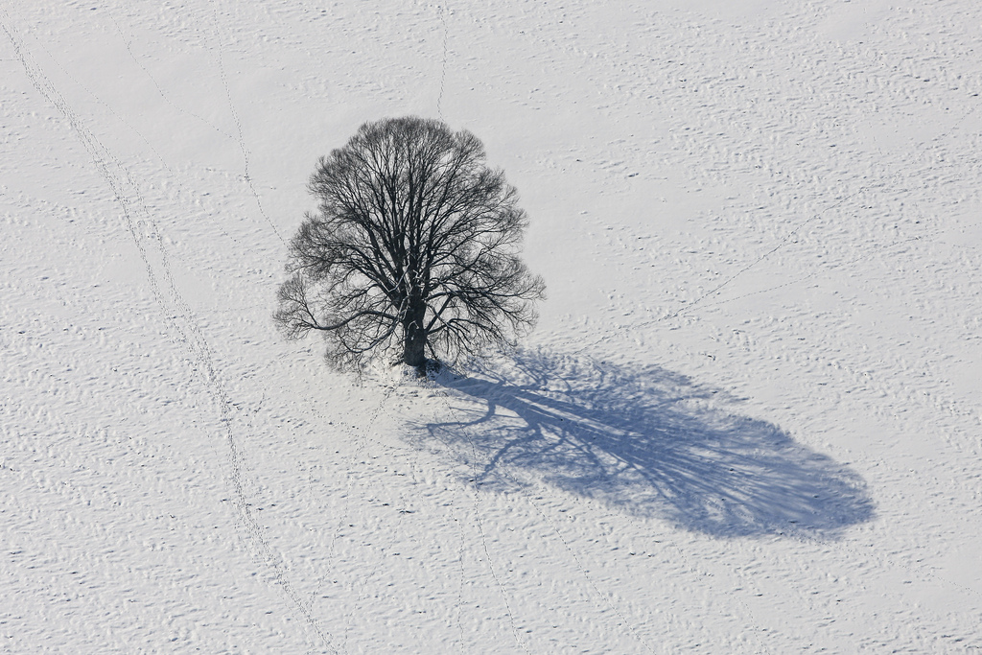
Свет может растекаться, образовывая тени.
Тень появляется, когда есть источник света. Лучи света не могут пройти через предмет и образуют тень.
Можно играть в теневой театр, можно наблюдать за длинной тени утром, днём и вечером.

Slide 6
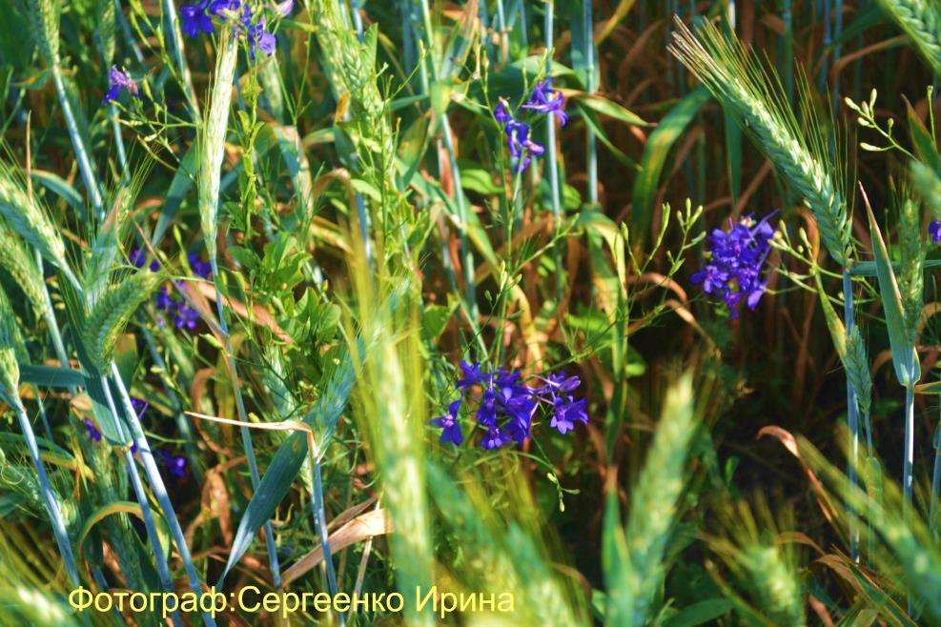
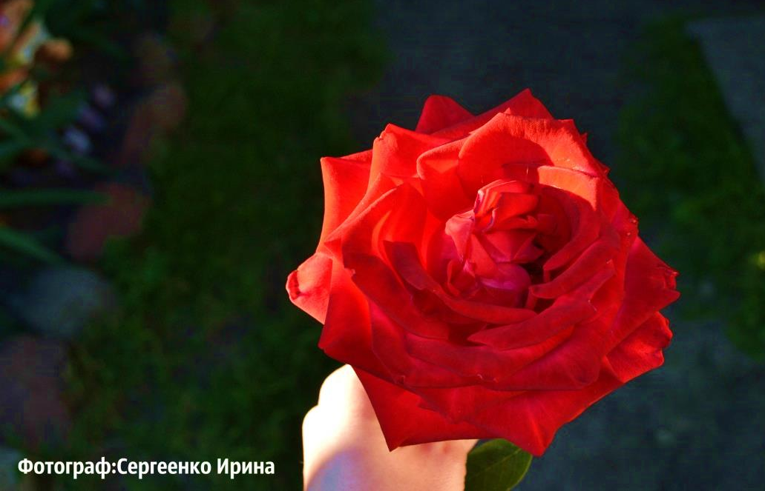
Солнечный свет - источник тепла и света, без которого было бы невозможно жизни на нашей планете. Если бы не было солнечного света, не было бы на земле зелёных лугов, лесов и рек, цветущих садов, хлебных полей, не могли бы жить ни человек, ни животные, ни растения.

Slide 7
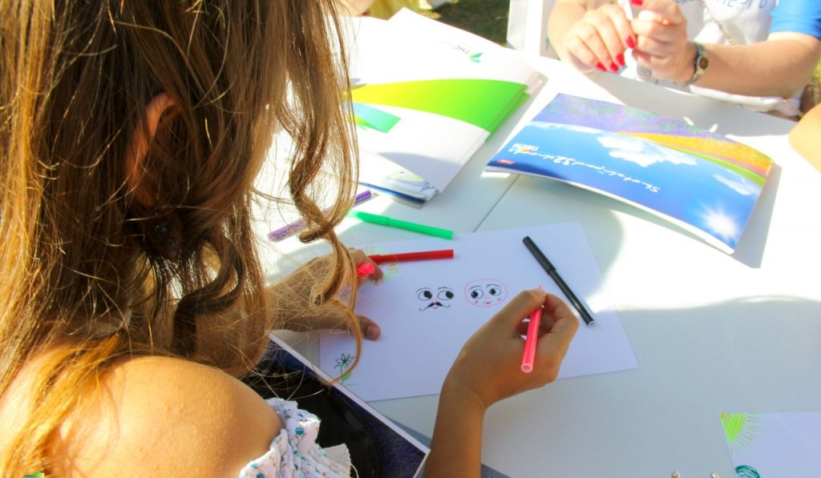
Солнечный свет играет огромную роль в жизни человека. Благодаря ему мы можем ориентироваться в пространстве, знать, когда день и ночь, используя наше зрение. Свет даёт нам возможность познавать окружающий нас мир.

Slide 8
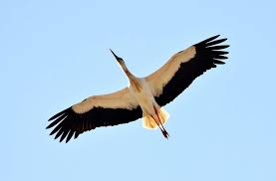
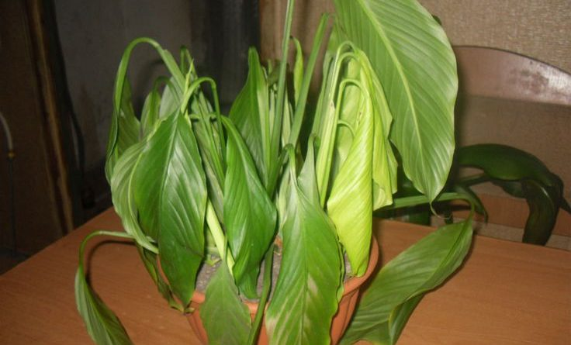
Для роста животных, растений и живых организмов нужен солнечный свет. Чтобы растения выросли большими, им нужна вода и много света. Без света растения и животные в темноте будут погибать.

Slide 9
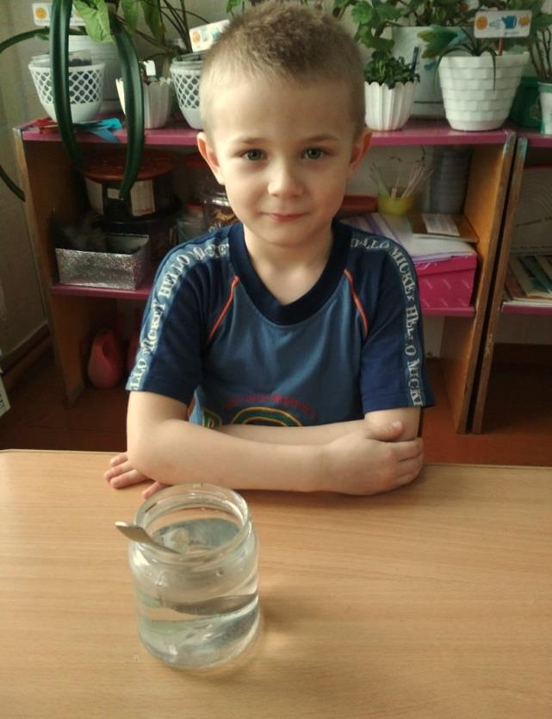
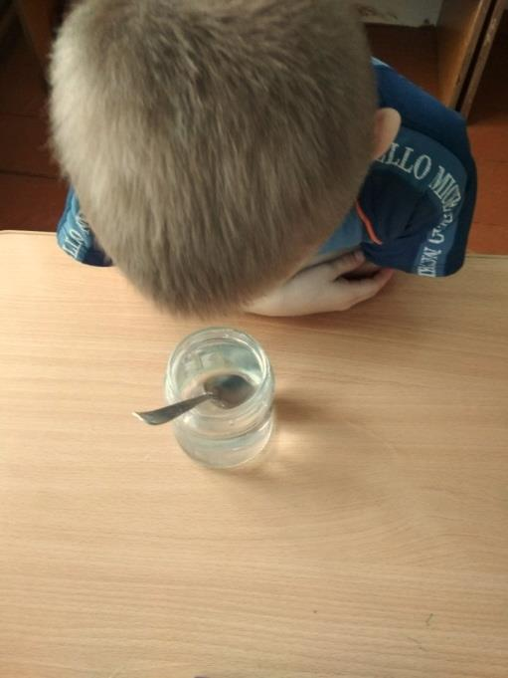
Опыт «Гибкая ложка»
Имея под рукой баночку с водой, можно изогнуть ложку взглядом! Нам необходимо: ложка, банка, наполовину заполненная водой.
Выполнение эксперимента:
1. Возьмём баночку с водой и опустим в неё ложку.
2.Посмотрим на ложку сверху.

Slide 10
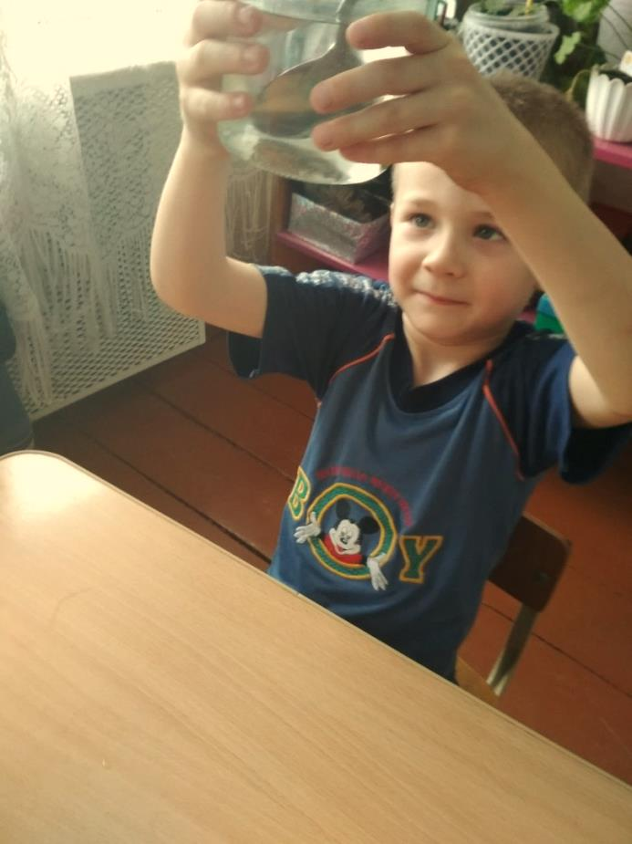
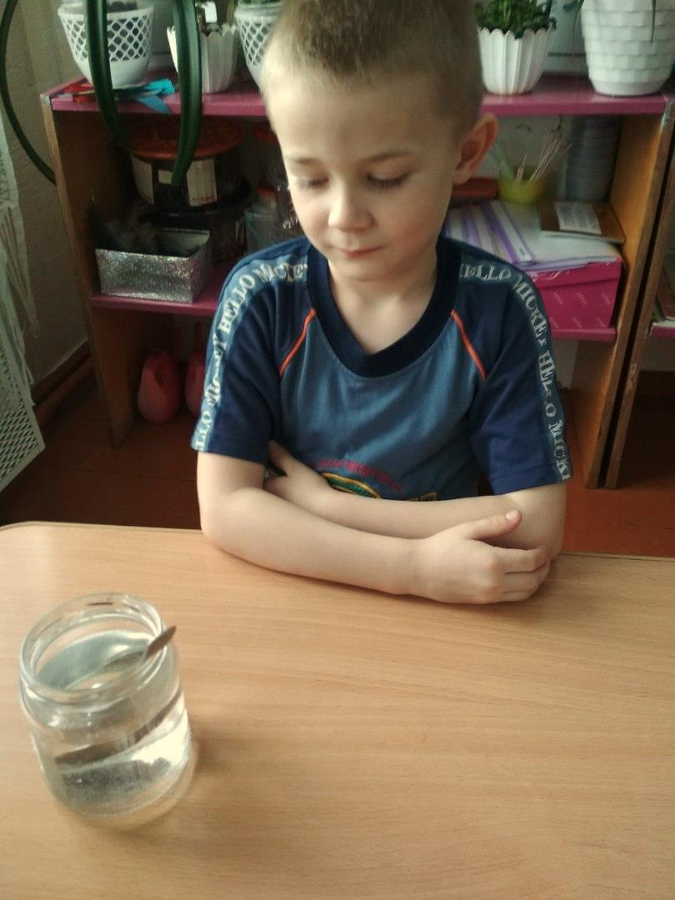
А сейчас поднимем баночку и посмотрим на неё снизу.
3. Теперь посмотрим на ложку с боковой стороны баночки, в том месте где она входит в ложку.

Slide 11
Вывод: Когда лучи света попадают в прозрачную среду они преломляются . Это легко заметить в банке с ложкой , ложка кажется сломанной.

Slide 12
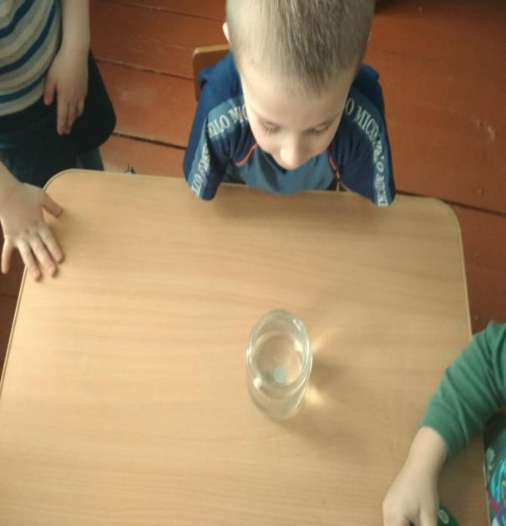
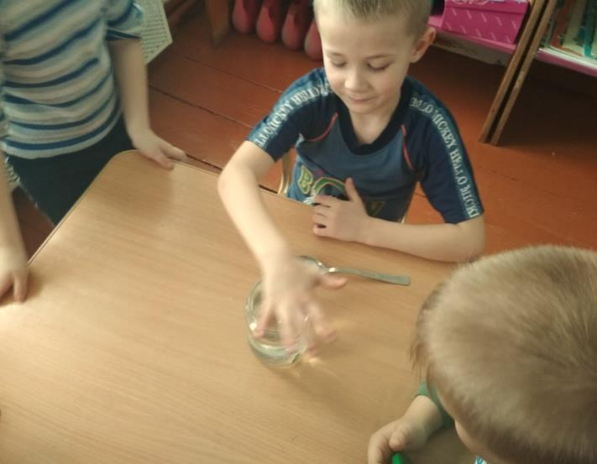
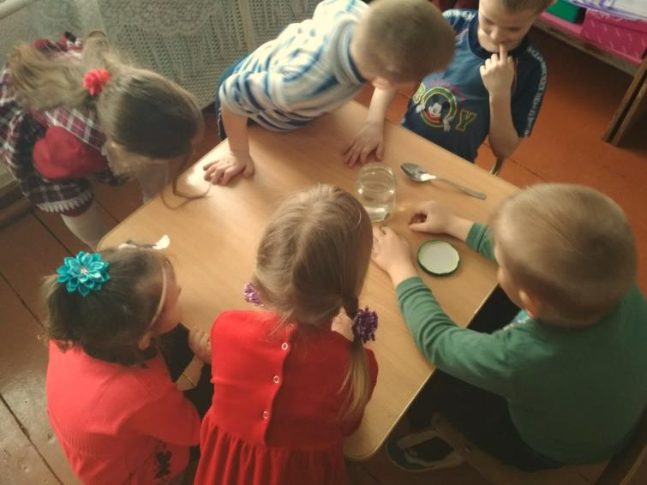
Опыт «Чудеса с монеткой»
Это очень простой фокус , который может удивить друзей. Есть шанс превратиться в настоящего волшебника!
Нам необходимо: ложка; банка, полностью заполненная водой.
Выполнение эксперимента:
1. Налить в баночку воды и попросить друга положить монетку на стол. Все видят, что монетка лежит на столе.
2.Поставить на монетку банку с водой, произнести заклинание и попросить друзей посмотреть на банку
Сначала сверху- (монетка видна), а затем сбоку – (монетка исчезла). Спросить, что они теперь видят.

Slide 13
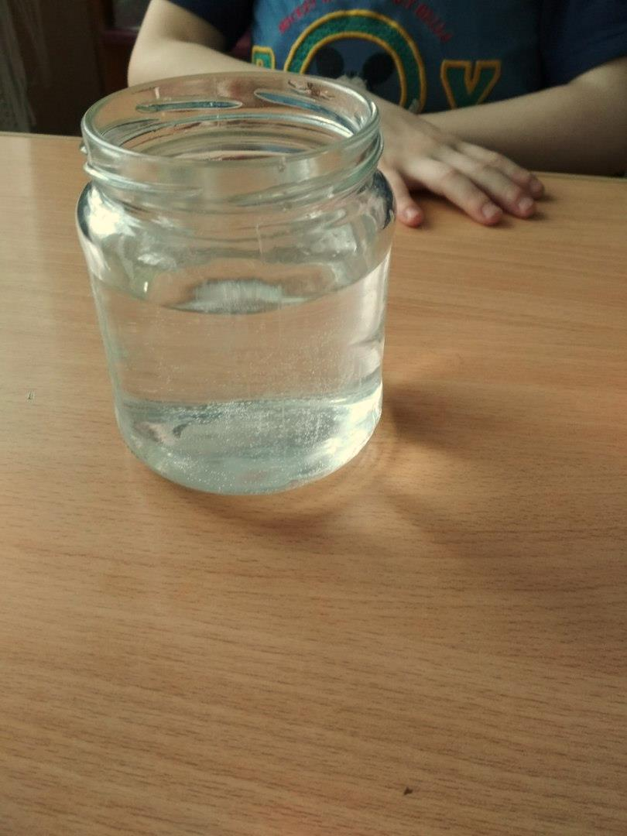
Вывод: Монетка под банкой отражает свет. Лучи света в ходят воду и преломляются. Потом эти лучи выходят из этой банки и монетка становится невидимой сбоку.

Slide 14
Заключение:
1.Свет нельзя пощупать и взять в руку, но его можно увидеть. 2.Свет становится видимым только при столкновении с
каким-нибудь препятствием , например, с капелькой воды. 3. Свет может растекаться , образовывая тени.
4.Солнечный свет - источник тепла и света, без которого было бы невозможно жизни на нашей планете. 5. Солнечный свет – нужен для роста животных , растений и живых организмов. 6. Когда лучи света попадают в прозрачную среду они преломляются . Это легко заметить в банке с ложкой , ложка кажется сломанной.
7. Монетка отражает свет. Лучи света в ходят воду и преломляются, эти лучи выходят из этой банки и монетка становится невидимой сбоку.

Slide 15
Спасибо за внимание!

